Slide 1
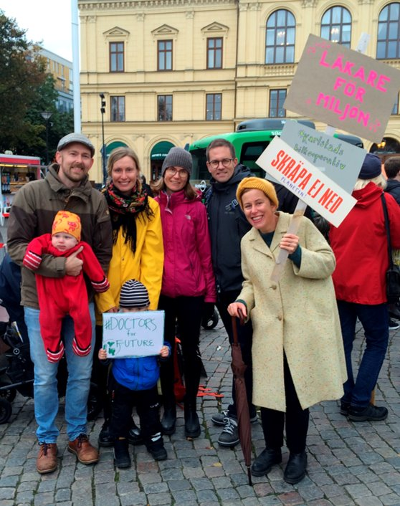
Hållbar vårdcentral
Ulrika Nyhammar,
Distriktsläkare och hållbarhetsstrateg

Slide 2




Hållbar Vårdcentral kännetecknas av:
Sjukdomsförebyggande och hälsofrämjande insatser prioriteras.
Överflödiga utredningar och behandlingar undviks.
Läkemedelsförskrivning följs upp och utvärderas regelbundet utifrån patientnytta och miljö.
Användningen av förbrukningsmaterial är minimal och restavfallet källsorteras, återanvänds eller återvinns.
Vårdcentralen har en låg energiförbrukning.
Gång, cykel,buss eller tåg prioriteras vid arbets- och tjänsteresor när det är möjligt.
Distansmöten med patienter sker regelmässigt och digitala arbetsmöten är alltid förstahandsval.

Slide 3
Esomeprazol i Eda
5-10% av befolkningen använder regelbundet PPI, 30% av >80 år, 50% saknar indikation
ST-projekt Lina Holmblad Eda
121 patienter med esomeprazol
  34% sattes ut helt,
  36% byte till omeprazol/minskade dos
  30% indikation att kvarstå på esomeprazol
Patientinformation-standardbrev finns i Vida ;)
Notes:
Dyspepsi vanlig sökorsak i primärvården, utred, funktionellt i de flesta fall, har inget med syraproduktionen I magsäcken att göra. IBS I övre delen av GI. Inte läkemedelsbehandling! Omeprazol kom ut på marknaden 5 februari 1988, nu hos var 10 svensk! Långtidsbehandling av PPI har kopplats till ökad risk för benskörhet, pneumoni och gastrointestinala infektioner så som Clostridium difficile. Surt av en anledning...
Eda så som många andra vårdcentraler har en överförskrivning av Esomeprazol. Det finns ingen vetenskaplig evidens för att Esomeprazol har bättre effekt än övriga PPI-preparat trots att kostnaden är 3 gånger så hög som förstahandsvalet Omeprazol.
Projektarbete; Lina har gjort en genomgång av samtliga patienter som ordinerats Esomeprazol på Eda vårdcentral, 121 personer. Journalgenomgång för att hitta indikation
Patienterna fick ett brev som förklarade bakgrunden och hur nedtrappning skulle ske för att undvika reboundfenomen, tips på receptfria preparat och livstilsåtgärder för att minska refluxbesvär.
Resultatet blev 34% (41 st ) som kunde trappa ut behandlingen helt, 36% (44) övergick till rekommenderat förstahandsval Omeprazol och 30% (36st) hade indikation för att kvarstå på Esomeprazol.

Slide 4
Receptbedömningsteam i Eda
Antal minskade dygnsdoser: -58 518 DD
Störst skillnad ses för paracetamol, protonpumpshämmare och NSAID
Paracetamol (vanligen 3-4 g/dygn) -13,6 kg
Protonpumpshämmare (vanligen 20-40 mg/dygn) -0,5 kg
Skillnad i överkostnad: -494 000 kr av total läkemedelsbudget på 9 milj. kr
Notes:
Skillnad i förskrivning okt-21 jämfört med okt-20:
Antal minskat förskrivna dygnsdoser sen start av teamet - 58 518 DD
Störst skillnad ses för paracetamol, protonpumpshämmare och NSAID.
Paracetamol (vanligen i dos 3-4 g/dygn) - 13,6 kg förskrivet
Protonpumpshämmare (vanligen i dos 20-40 mg/dygn) - ca 0,5 kg förskrivet
Skillnad i överkostnad läkemedelsförskrivning november 2021 jämfört med oktober 2020: - 494 000 SEK
Den totala läkemedelsbudgeten för vårdcentralen är ca 9 miljoner kronor.

Slide 5

Principer för omställning
Prevention
Minska medikalisering
Miljöarbete
Notes:
Hållbar hälso- och sjukvård handlar om att bedriva en jämlik, effektiv vård till rimliga kostnader och med minsta möjliga planetära belastning. Planetär hälsa en förutsättning för mänskligt liv och hälsa. Därför måste det miljömässiga hållbarhetsarbetet genomsyra klinisk verksamhet. Leder till en mer hållbar arbetsmiljö.
Tre övergripande principer har identifierats för omställning till framtidens hållbara hälsosystem:
Prevention: Sjukdomsförebyggande och hälsofrämjande insatser för att minska befolkningens vårdbehov. Inte bara sjukvårdens ansvar, individ och samhälle.
Minska medikalisering: Att undvika överflödiga utredningar och behandlingar, vilka riskerar att skada mer än de gör nytta. Detta kräver att graden av vårdutövande matchas till befolkningens vårdbehov. Motsatsen till politikens krav på tillgänglighet för de minst sjuka
Miljöarbete: Att minska miljö- och klimatavtryck från vårdprocesser, läkemedel och material (“greening” of the health care sector). Detta handlar mycket om effektiv resurs- och energianvändning samt om optimering av patient- och vårdflöden.
Fördjupningsmaterial:
Svenska Läkaresällskapets policy - för klimat, hälsa och hållbar sjukvård
sls_klimatpolicy_antagen_2020_02_21.pdf

Slide 6


Slide 7
Hälsa
Ekonomi
Klimat
Ingen kan göra allt, alla kan göra något.
Notes:
Miljömässig hållbarhet leder ofta till positiva hälsoeffekter och ekonomiska besparingar. Vad kan du göra i din vardag, alla beslut är viktiga! Beställer du provpaket med labbsvar som inte kommer förändra din handläggning, låt bli! 7 av 10 dör av livsstilsorsakade sjukdomar och sjukvård har blivit mer av en konsumtionsvara bland andra. Vi kanske helt behöver förändra vår syn på sjukvård. Att förebygga ohälsa är det mest hållbara på flera olika sätt. Hållbararbetsmiljö är en väg till hållbar utveckling.
Ingen kan göra allt men alla kan göra något, vad ska du göra?

